Slide 1


Slide 2
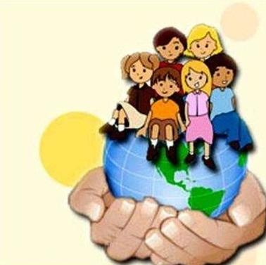
Что такое безопасность?

Slide 3
Безопасность – это
состояние защищённости жизненно важных интересов личности, общества, государства от внутренних и внешних угроз.

Slide 4
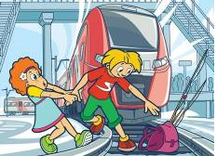
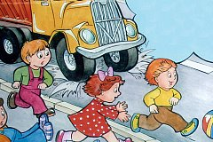
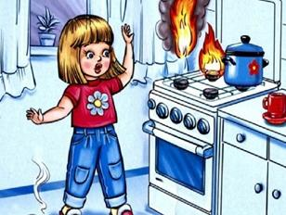
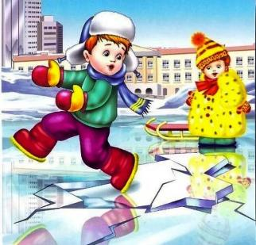
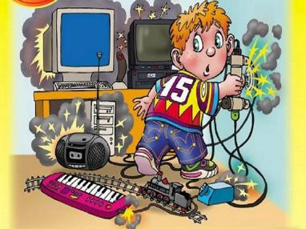
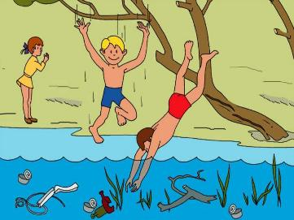
Какие виды безопасности вы знаете?

Slide 5

Физическая безопасность

Slide 6
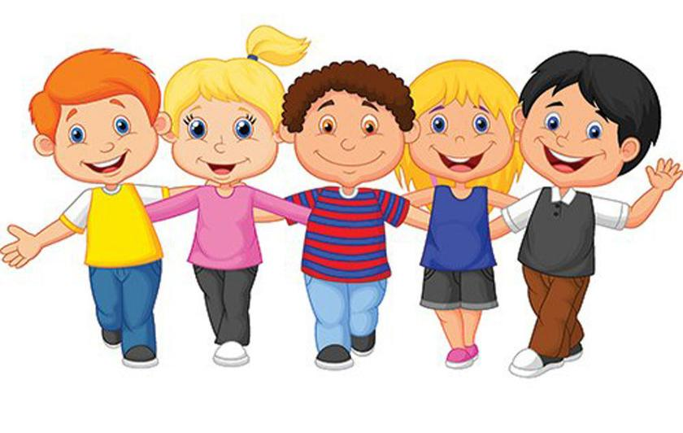
Психологическая безопасность

Slide 7
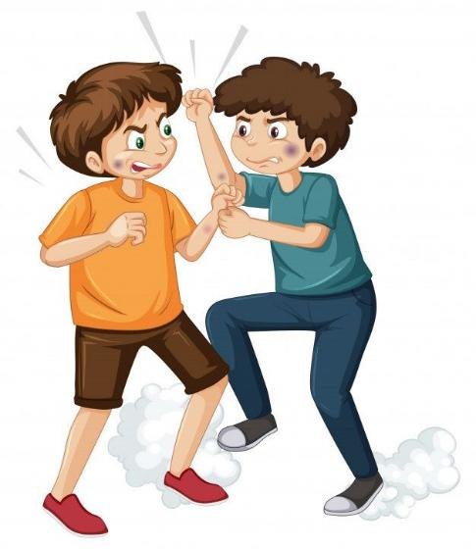
Физическое насилие

Slide 8
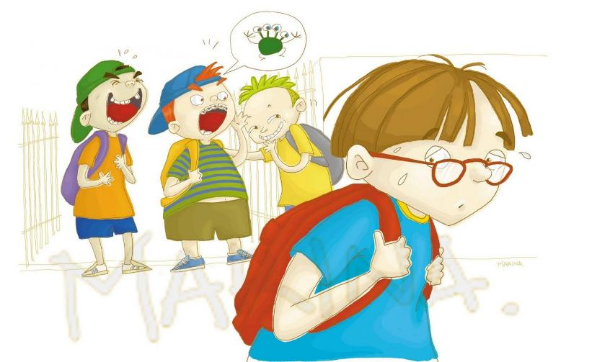
Психологическое (эмоциональное) насилие

Slide 9
Видеоролик «Травле Нет».
https://yandex.ru/video/preview/14994952294063077353

Slide 10
К каким последствиям может привести психологическое насилие?
низкая самооценка
депрессия
подавленное настроение
неуверенность
уголовная, административная ответственность

Slide 11
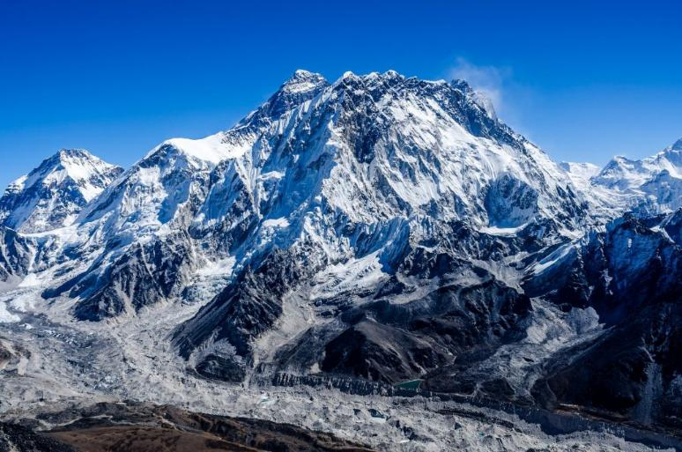
«Альпинист»

Slide 12
Позиции по отношению к себе и другим:
Я - о'кей, ты - о'кей.
Я - о'кей, ты - не о'кей. Я - Принц, а ты - Лягушка.
Я - не о'кей, ты - о'кей.
Я - не о'кей, ты - не о'кей.

Slide 13
«Таблица антиподов»
Положительные (хорошие) черты | Отрицательные (плохие) черты

Slide 14

«Доброта»
Сказать добрые слова об одноклассниках

Slide 15

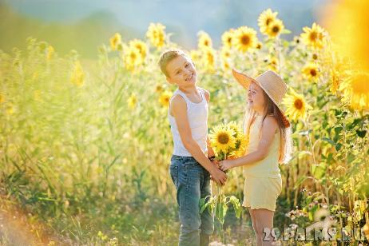
Правила доброты
Помогать людям.
Защищать слабого.
Делиться последним с другом.
Не завидовать.
Прощать ошибки другим.

Slide 16
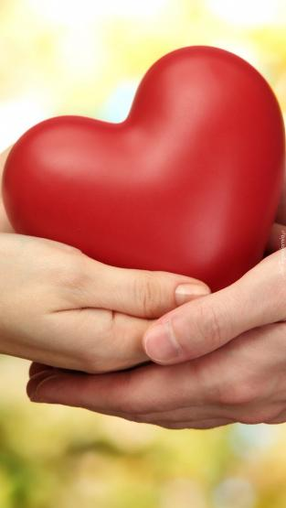
ПОМНИ:
Попробуй не наступить, а уступить.
Не захватить, а отдать.
Не кулак показать, а протянуть ладонь.
Не спрятать, а поделиться.
Не кричать, а выслушать.
Не разорвать, а склеить.

